Slide 1

ИСПОЛНЕНИЕ БЮДЖЕТА МУНИЦИПАЛЬНОГО ОБРАЗОВАНИЯ ГОРОД НОВОТРОИЦК ЗА 2020 ГОД

Slide 2


Основные параметры местного бюджета
Профицит
Доходы
-19 651,0
Расходы
тыс. рублей
1 914 501,0
1 894 850,0

Slide 3
Динамика налоговых и неналоговых доходов
тыс. рублей

Slide 4
Структура доходов бюджета за 2020 год
тыс. рублей
765 247,9
6%

Slide 5
Структура налоговых доходов
тыс. рублей

Slide 6
Структура безвозмездных поступлений от других бюджетов бюджетной системы РФ
1 108 128,6
1 020 482,7
тыс. рублей
262 265,9
169 913,8
611 668,9
64 280,0
78 792,3

Slide 7
Структура недоимки по налоговым доходам на 01.01.2021
ЕНВД
1 026,1
тыс. рублей
Земельный налог
5 613,8
УСН
1 483,0
Налог на имущество физических лиц 6 097,0
Патент
96,7
ЕСХН
0,1
НДФЛ
857,1

Slide 8
Структура расходов бюджета за 2020 год
Всего расходов
1 894 850,0
Общегосударственные вопросы
163 389,1
Жилищно-коммунальное хозяйство
121 179,6
тыс.рублей
Образование
1 089 714,5
Культура, кинематография
115 683,8
Национальная экономика
230 224,8
Социальная политика
71 968,1
Здравоохранение
92,0
Физическая культура и спорт
91 866,5
Обслуживание государственного (муниципального) долга
2 729,6
Национальная безопасность и правоохранительная деятельность
6 655,0
Средства массовой информации
1 347,0

Slide 9
Основные параметры первоочередных расходов местного бюджета
2020 год
Расходы на оплату труда с начислениями, всего
626 929,5
Муниципальные служащие
98 489,0
Работники, поименованные в указах Президента
152 899,2
Работники, не поименованные в указах Президента
212 825,0
МРОТ
162 716,3
Расходы на оплату коммунальных услуг
96 033,6

Slide 10
Размер среднемесячной заработной платы по отдельным категориям работников бюджетной сферы
рублей
Педагогические работники общеобразовательных учреждений
Педагогические работники дошкольных учреждений
Педагогические работники дополнительного образования в сфере образования
Педагогические работники дополнительного образования в сфере культуры
Работники учреждений культуры
Работники МКУ «Архив»

Slide 11
Исполнение бюджета по разделам и
подразделам расходов
тыс.рублей
Раздел, подраздел бюджетной классификации |  | Уточненный план | Кассовые выплаты | % отклонения | Причины отклонения свыше 5%
ОБЩЕГОСУДАРСТВЕННЫЕ ВОПРОСЫ | 01.00 | 172 935,7 | 163 389,2 | 5,5
Функционирование высшего должностного лица субъекта Российской Федерации и муниципального образования | 01.02 | 1 569,3 | 1 455,4 | 7,3 | Экономия в связи с оплатой листов нетрудоспособности сотрудников
Функционирование законодательных (представительных) органов государственной власти и представительных органов муниципальных образований | 01.03 | 5 516,8 | 5 496,3 | 0,4
Функционирование Правительства Российской Федерации, высших исполнительных органов государственной власти субъектов Российской Федерации, местных администраций | 01.04 | 43 730,6 | 41 141,2 | 5,9 | Экономия в связи с оплатой листов нетрудоспособности сотрудников
Судебная система | 01.05 | 83,9 | 0,0 | 100,0
Обеспечение деятельности финансовых, налоговых и таможенных органов и органов финансового (финансово-бюджетного) надзора | 01.06 | 22 821,8 | 22 745,0 | 0,3
Обеспечение проведения выборов и референдумов | 01.07 | 5 500,0 | 5 494,6 | 0,1
Резервные фонды | 01.11 | 360,9 | 0,0 | 100,0
Другие общегосударственные вопросы | 01.13 | 93 352,4 | 87 056,7 | 6,7 | Экономия средств по результатам торгов
НАЦИОНАЛЬНАЯ БЕЗОПАСНОСТЬ И ПРАВООХРАНИТЕЛЬНАЯ ДЕЯТЕЛЬНОСТЬ | 03.00 | 6 691,7 | 6 655,0 | 0,5
Органы юстиции | 03.04 | 4 385,4 | 4 385,4 | 0,0
Защита населения и территории от чрезвычайных ситуаций природного и техногенного характера, гражданская оборона | 03.09 | 2 306,3 | 2 269,6 | 1,6

Slide 12
Исполнение бюджета по разделам и
подразделам расходов
тыс.рублей
Раздел, подраздел бюджетной классификации |  | Уточненный план | Кассовые выплаты | % отклонения | Причины отклонения свыше 5%
НАЦИОНАЛЬНАЯ ЭКОНОМИКА | 04.00 | 232 806,3 | 230 224,8 | 1,1
Сельское хозяйство и рыболовство | 04.05 | 1 453,1 | 1 309,2 | 9,9 | Оплата работ осуществлялась на основании предоставленных актов выполненных работ
Лесное хозяйство | 04.07 | 280,0 | 280,0 | 0,0
Транспорт | 04.08 | 76 818,1 | 76 431,9 | 0,5
Дорожное хозяйство (дорожные фонды) | 04.09 | 153 059,1 | 151 009,7 | 1,3
Другие вопросы в области национальной экономики | 04.12 | 1 196,0 | 1 194,0 | 0,2
ЖИЛИЩНО-КОММУНАЛЬНОЕ ХОЗЯЙСТВО | 05.00 | 144 182,3 | 121 179,6 | 16,0
Жилищное хозяйство | 05.01 | 16 818,9 | 6 313,7 | 62,5 | Соглашение на проведение капитального ремонта общего имущества многоквартирных домов не заключено
Коммунальное хозяйство | 05.02 | 38 168,8 | 36 631,5 | 4,0
Благоустройство | 05.03 | 80 082,8 | 69 262,2 | 13,5 | Оплата работ осуществлялась на основании предоставленных актов выполненных работ
Другие вопросы в области жилищно-коммунального хозяйства | 05.05 | 9 111,8 | 8 972,2 | 1,5
ОБРАЗОВАНИЕ | 07.00 | 1 105 016,1 | 1 089 714,5 | 1,4
Дошкольное образование | 07.01 | 394 896,2 | 394 371,8 | 0,1
Общее образование | 07.02 | 519 474,7 | 505 421,9 | 2,7
Дополнительное образование детей | 07.03 | 129 107,1 | 129 091,4 | 0,0
Молодежная политика | 07.07 | 5 786,4 | 5 735,1 | 0,9
Другие вопросы в области образования | 07.09 | 55 751,7 | 55 094,3 | 1,2

Slide 13
Исполнение бюджета по разделам и
подразделам расходов
тыс.рублей
Раздел, подраздел бюджетной классификации |  | Уточненный план | Кассовые выплаты | % отклонения | Причины отклонения свыше 5%
КУЛЬТУРА, КИНЕМАТОГРАФИЯ | 08.00 | 116 171,2 | 115 683,8 | 0,4
Культура | 08.01 | 89 241,6 | 89 225,4 | 0,0
Другие вопросы в области культуры, кинематографии | 08.04 | 26 929,6 | 26 458,4 | 1,7
ЗДРАВООХРАНЕНИЕ | 09.00 | 115,0 | 92,0 | 20,0
Другие вопросы в области здравоохранения | 09.09 | 115,0 | 92,0 | 20,0 | Оплата материальной помощи по итогам конкурса "Лучший доктор года" произведена на основании предоставленных документов
СОЦИАЛЬНАЯ ПОЛИТИКА | 10.00 | 75 473,9 | 71 968,1 | 4,6
Пенсионное обеспечение | 10.01 | 6 829,9 | 6 809,9 | 0,3
Социальное обеспечение населения | 10.03 | 1 490,0 | 1 334,2 | 10,5 | Оплата ежемесячной денежной компенсации на частичное возмещение расходов по оплате за наем жилого помещения и коммунальные услуги, работающих и проживающих в сельской местности. Оплата на основании предоставленных актов выполненных работ
Охрана семьи и детства | 10.04 | 66 022,0 | 62 692,0 | 5,0
Другие вопросы в области социальной политики | 10.06 | 1 132,0 | 1 132,0 | 0,0
ФИЗИЧЕСКАЯ КУЛЬТУРА И СПОРТ | 11.00 | 92 201,1 | 91 866,4 | 0,4
Физическая культура | 11.01 | 78 289,8 | 78 250,2 | 0,1
Массовый спорт | 11.02 | 6 434,2 | 6 434,1 | 0,0
Спорт высших достижений | 11.03 | 300,0 | 134,3 | 55,2 | Выездные спортивные соревнования не проводились ,в связи пандемией COVID-19.
Другие вопросы в области физической культуры и спорта | 11.05 | 7 177,1 | 7 047,8 | 1,8

Slide 14
Исполнение бюджета по разделам и
подразделам расходов
тыс.рублей
Раздел, подраздел бюджетной классификации |  | Уточненный план | Кассовые выплаты | % отклонения | Причины отклонения свыше 5%
СРЕДСТВА МАССОВОЙ ИНФОРМАЦИИ | 12.00 | 1 347,0 | 1 347,0 | 0,0
Периодическая печать и издательства | 12.02 | 1 347,0 | 1 347,0 | 0,0
ОБСЛУЖИВАНИЕ ГОСУДАРСТВЕННОГО (МУНИЦИПАЛЬНОГО) ДОЛГА | 13.00 | 7 947,8 | 2 729,6 | 65,7
Обслуживание государственного (муниципального) внутреннего долга | 13.01 | 7 947,8 | 2 729,6 | 65,7 | С целью минимизации расходов по обслуживанию долговых обязательств управление муниципальным долгом осуществлялось оперативно, ежедневно учитывались наличие денежных средств на едином бюджетном счете и потребность в кассовых расходах
Итого: |  | 1 954 888,1 | 1 894 850,0 | 3,1

Slide 15
Национальная безопасность и
правоохранительная деятельность
2019 – 4 427,6
2020 – 4 385,4
2019 – 3 220,6
2020 – 2 269,6
Всего
2019 – 7 685,9
2020 – 6 655,0
Органы юстиции
тыс.рублей
2019 –37,7
Другие вопросы
Защита населения от ЧС

Slide 16




Национальная экономика
2019 – 410,5
2020 –1 309,2
2019 – 332,5
2020 – 280,0
2019 – 62 018,6
2020 – 76 431,9
2019 –241 331,9
2020 –151 009,7
2019 – 1 550,5
2020 – 1 194,0
Сельское хозяйство и рыболовство
тыс.рублей
Друге вопросы в области национальной экономике
Всего
расходы
2019 – 305 644,0
2020 – 230 224,8
Лесное хозяйство
Дорожное хозяйство
Транспорт

Slide 17


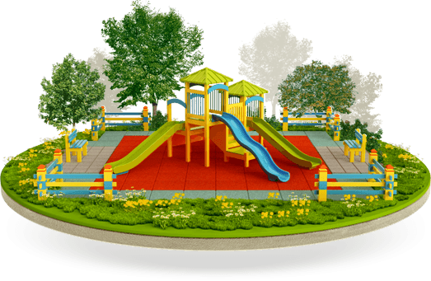
Жилищно-коммунальное хозяйство
тыс.рублей
Всего
2019 – 143 168,0
2020 – 121 179,6
Жилищное хозяйство
2019 – 18 161,3
2020 – 6 313,7
Коммунальное хозяйство
2019 – 60 702,9
2020 – 36 631,5
Другие вопросы
2019 – 21 481,2
2020 – 8 972,2
Благоустройство
2019 – 42 822,6
2020 – 69 262,2

Slide 18
Расходы на социальную сферу
млн. рублей
1 076,4
1 089,7
Культура
136,8
115,7
Физическая культура и спорт
98,5
91,9
Образование
2019 год
2020 год
Социальная политика
78,2
72
Здравоохранение
0,2
0,1

Slide 19
Образование
505 421,9
Дошкольное образование
тыс.рублей
Общее образование
394 371,8
Дополнительное образование
Молодежная политика
Другие вопросы

Slide 20
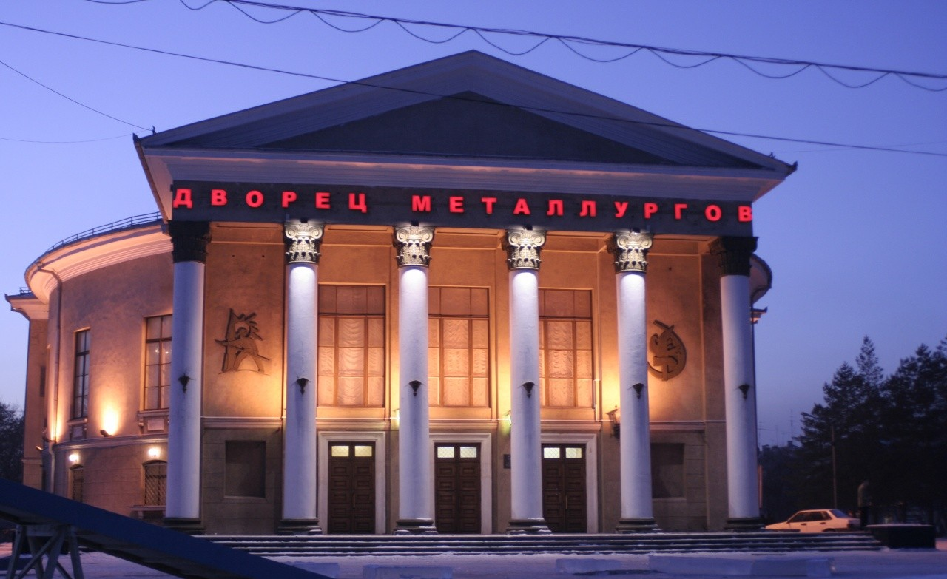
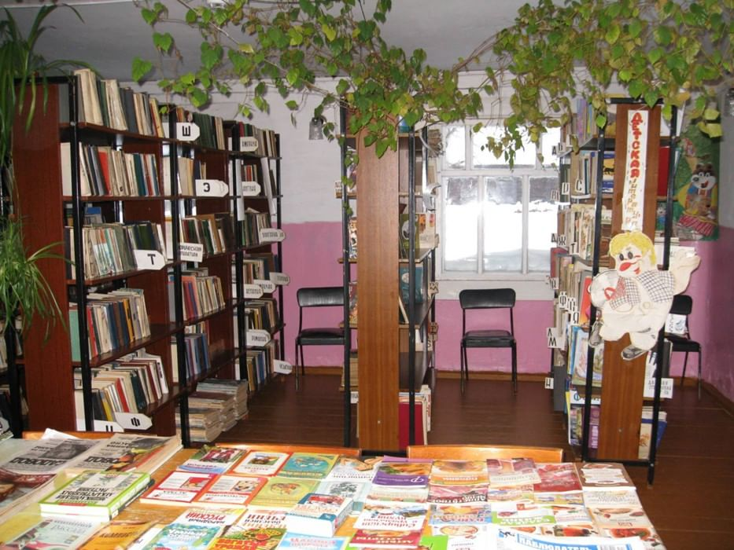
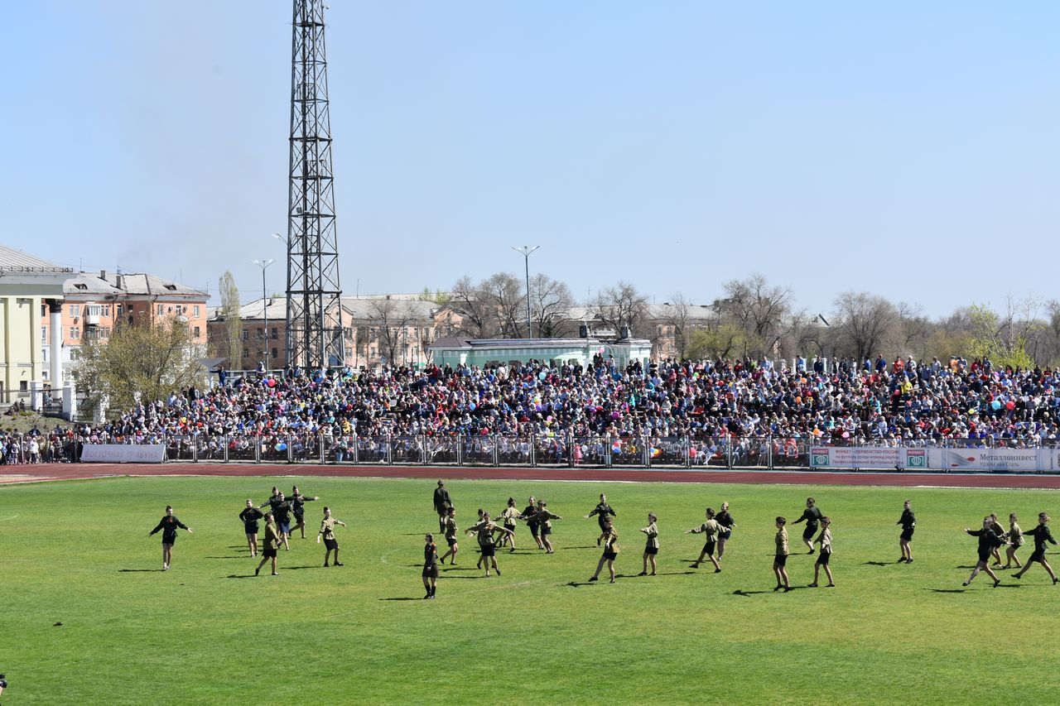
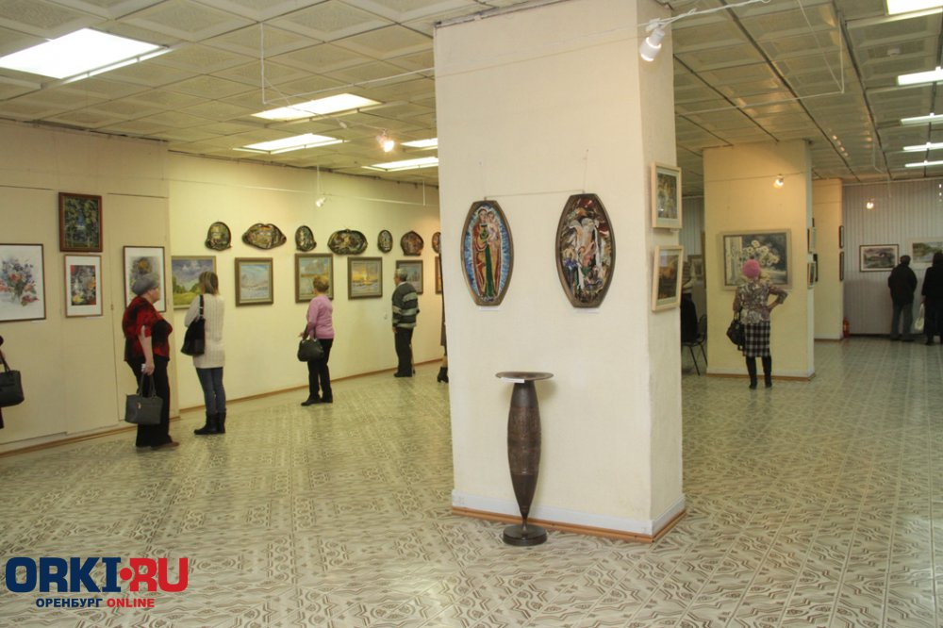
Культура и кинематография
тыс.рублей
ДК Металлургов, молодежный центр
56 807,9
Библиотеки
20 673,2
Прочие вопросы в области культуры
29 718,5
Музей
8 484,2

Slide 21
Социальная политика
1 334,2
тыс.рублей
1 132,0
6 809,9
Охрана семьи и детства
Пенсионное обеспечение
Социальное обеспечение населения
62 692,0
Другие вопросы в области социальной политики

Slide 22
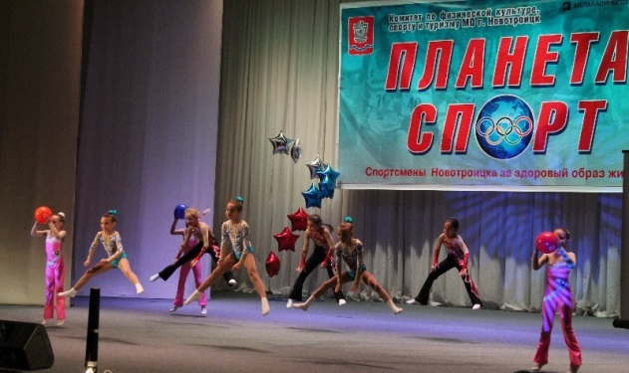
Физическая культура и спорт
Физическая культура
Массовый спорт
Спорт высших достижений
78 250,3
тыс.рублей
6 434,1
134,3
Другие вопросы
7 047,8

Slide 23
Здравоохранение
92,0
тыс.рублей

Slide 24

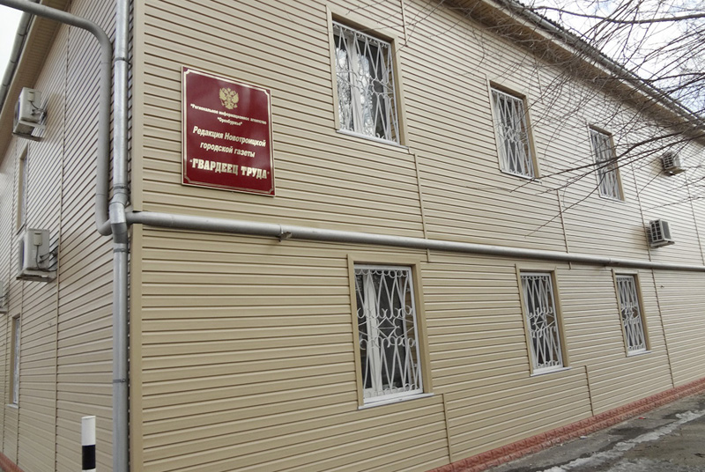
Средства массовой информации
По данному разделу отражены расходы на предоставление субсидий
организациям осуществляющим издательскую деятельность, на опубликование
нормативных правовых актов органов местного самоуправления города
Новотроицка.
Сумма расходов составила 1 347 тыс. рублей

Slide 25

Удельный вес расходов в рамках
муниципальных программ
тыс.рублей
1 894 850,0
Непрограммные расходы
0,9%
Программные расходы
99,1%
Всего
1 878 360,3
16 489,7

Slide 26
Расходы в рамках муниципальных
программ
46,9
тыс.рублей
Противодействие злоупотреблению наркотиками
Мероприятия по ГО ЧС
435,9
Молодежная политика
437,0
Градорегулирование
648,0
Жилищный фонд
737,7
Патриотическое воспитание
1 044,2
Развитие сельского хозяйства
1 209,2
Медицинские кадры
1 425 ,2
Обеспечение жильем молодых семей
6 503,2
Экономическое развитие
12 524,0

Slide 27
Расходы в рамках муниципальных
программ
22 111,7
тыс.рублей
Комфортная среда
Повышение качества жизни отдельных
категорий населения
29 396,7
Развитие коммунальной инфраструктуры
32 010,2
Благоустройство
37 244,0
Управление муниципальной казной
67 048,8
Развитие физической культуры
91 771,9
Реализация муниципальной политики
107 527,3
Развитие культуры
183 814,9
Развитие транспортной системы
225 741,7
Развитие системы образования
1 056 681,8

Slide 28
Муниципальная программа "Развитие системы образования на территории муниципального образования город Новотроицк на 2019-2024 годы"
Оценка эффективности реализации муниципальной
программы в 2020 году
Наименование показателя | Единица измерения | Значение показателя
Количество индикаторов результативности запланированных к достижению в отчетном году | ед. | 50
Количество индикаторов результативности фактически достигнутых в отчетном году | ед. | 49
Плановая сумма бюджетных ассигнований на реализацию Программы (подпрограммы) в отчетном году | тыс.руб. | 1 075 250,991
Кассовые расходы на реализацию Программы (подпрограммы) в отчетном году | тыс.руб. | 1 056 681,816

Slide 29
Муниципальная программа «Развитие культуры в муниципальном образовании город Новотроицк на 2019–2024 годы»
Оценка эффективности реализации муниципальной
программы в 2020 году
Наименование показателя19 | Единица измерения | Значение показателя
Количество индикаторов результативности запланированных к достижению в отчетном году | ед. | 22
Количество индикаторов результативности фактически достигнутых в отчетном году | ед. | 19
Плановая сумма бюджетных ассигнований на реализацию Программы (подпрограммы) в отчетном году | тыс.руб. | 184 314,206
Кассовые расходы на реализацию Программы (подпрограммы) в отчетном году | тыс.руб. | 183 814,879

Slide 30
Муниципальная программа «Развитие физической культуры и спорта на территории муниципального образования город Новотроицк на 2019 – 2024 годы»
Оценка эффективности реализации муниципальной
программы в 2020 году
Наименование показателя | Единица измерения | Значение показателя
Количество индикаторов результативности запланированных к достижению в отчетном году | ед. | 7
Количество индикаторов результативности фактически достигнутых в отчетном году | ед. | 6
Плановая сумма бюджетных ассигнований на реализацию Программы (подпрограммы) в отчетном году | тыс.руб. | 92 102,15
Кассовые расходы на реализацию Программы (подпрограммы) в отчетном году | тыс.руб. | 91 771,89

Slide 31
Муниципальная программа «Развитие транспортной системы муниципального образования город Новотроицк на 2019-2024 годы»
Оценка эффективности реализации муниципальной
программы в 2020 году
Наименование показателя | Единица измерения | Значение показателя
Количество индикаторов результативности запланированных к достижению в отчетном году | ед. | 11
Количество индикаторов результативности фактически достигнутых в отчетном году | ед. | 11
Плановая сумма бюджетных ассигнований на реализацию Программы (подпрограммы) в отчетном году | тыс.руб. | 227 995,38955
Кассовые расходы на реализацию Программы (подпрограммы) в отчетном году | тыс.руб. | 225 741,71557

Slide 32
Муниципальная программа «Благоустройство территории муниципального образования город Новотроицк на 2019-2024 годы»
Оценка эффективности реализации муниципальной
программы в 2020 году
Наименование показателя | Единица измерения | Значение показателя
Количество индикаторов результативности запланированных к достижению в отчетном году | ед. | 16
Количество индикаторов результативности фактически достигнутых в отчетном году | ед. | 16
Плановая сумма бюджетных ассигнований на реализацию Программы (подпрограммы) в отчетном году | тыс.руб. | 47 816,84188
Кассовые расходы на реализацию Программы (подпрограммы) в отчетном году | тыс.руб. | 37 244,04988

Slide 33
Муниципальная программа «Управление муниципальной казной и муниципальным долгом на 2019-2024 годы»
Оценка эффективности реализации муниципальной
программы в 2020 году
Наименование показателя | Единица измерения | Значение показателя
Количество индикаторов результативности запланированных к достижению в отчетном году | ед. | 66
Количество индикаторов результативности фактически достигнутых в отчетном году | ед. | 63
Плановая сумма бюджетных ассигнований на реализацию Программы (подпрограммы) в отчетном году | тыс.руб. | 77 815,75
Кассовые расходы на реализацию Программы (подпрограммы) в отчетном году | тыс.руб. | 67 048,80

Slide 34
Муниципальная программа «Развитие сельского хозяйства и регулирование рынков сельскохозяйственной продукции, сырья и продовольствия муниципального образования город Новотроицк на 2019-2024 годы»
Оценка эффективности реализации муниципальной
программы в 2020 году
Наименование показателя | Единица измерения | Значение показателя
Количество индикаторов результативности запланированных к достижению в отчетном году | ед. | 17
Количество индикаторов результативности фактически достигнутых в отчетном году | ед. | 10
Плановая сумма бюджетных ассигнований на реализацию Программы (подпрограммы) в отчетном году | тыс.руб. | 1 353,05
Кассовые расходы на реализацию Программы (подпрограммы) в отчетном году | тыс.руб. | 1 209,23

Slide 35
Муниципальная программа «Экономическое развитие муниципального образования город Новотроицк на 2019-2024 годы»
Оценка эффективности реализации муниципальной
программы в 2020году
Наименование показателя | Единица измерения | Значение показателя
Количество индикаторов результативности запланированных к достижению в отчетном году | ед. | 23
Количество индикаторов результативности фактически достигнутых в отчетном году | ед. | 19
Плановая сумма бюджетных ассигнований на реализацию Программы (подпрограммы) в отчетном году | тыс.руб. | 12 523,9558
Кассовые расходы на реализацию Программы (подпрограммы) в отчетном году | тыс.руб. | 12 523,9558

Slide 36
Муниципальная программа «Обеспечение мероприятий гражданской обороны, предупреждения и ликвидации чрезвычайных ситуаций, пожарной безопасности и безопасности людей на водных объектах муниципального образования город Новотроицк на 2019-2024 годы»
Оценка эффективности реализации муниципальной
программы в 2020году
Наименование показателя | Единица измерения | Значение показателя
Количество индикаторов результативности запланированных к достижению в отчетном году | ед. | 10
Количество индикаторов результативности фактически достигнутых в отчетном году | ед. | 9
Плановая сумма бюджетных ассигнований на реализацию Программы (подпрограммы) в отчетном году | тыс.руб. | 471,476
Кассовые расходы на реализацию Программы (подпрограммы) в отчетном году | тыс.руб. | 435,9032

Slide 37
Муниципальная программа «Обеспечение общественного порядка и противодействие преступности в муниципальном образовании город Новотроицк Оренбургской области на 2019-2024 годы»
Оценка эффективности реализации муниципальной
программы в 2020 году
Наименование показателя | Единица измерения | Значение показателя
Количество индикаторов результативности запланированных к достижению в отчетном году | ед. | 7
Количество индикаторов результативности фактически достигнутых в отчетном году | ед. | 4
Плановая сумма бюджетных ассигнований на реализацию Программы (подпрограммы) в отчетном году | тыс.руб. | 0
Кассовые расходы на реализацию Программы (подпрограммы) в отчетном году | тыс.руб. | 0

Slide 38
Муниципальная программа «Комплексное развитие коммунальной инфраструктуры муниципального образования город Новотроицк на 2019-2024 годы»
Оценка эффективности реализации муниципальной
программы в 2020 году
Наименование показателя | Единица измерения | Значение показателя
Количество индикаторов результативности запланированных к достижению в отчетном году | ед. | 8
Количество индикаторов результативности фактически достигнутых в отчетном году | ед. | 3
Плановая сумма бюджетных ассигнований на реализацию Программы (подпрограммы) в отчетном году | тыс.руб. | 33 547,430
Кассовые расходы на реализацию Программы (подпрограммы) в отчетном году | тыс.руб. | 32 010,20786

Slide 39
Муниципальная программа «Повышение качества жизни отдельных категорий населения муниципального образования город Новотроицк на 2019-2024 годы»
Оценка эффективности реализации муниципальной
программы в 2020 году
Наименование показателя | Единица измерения | Значение показателя
Количество индикаторов результативности запланированных к достижению в отчетном году | ед. | 5
Количество индикаторов результативности фактически достигнутых в отчетном году | ед. | 5
Плановая сумма бюджетных ассигнований на реализацию Программы (подпрограммы) в отчетном году | тыс.руб. | 29 847,580
Кассовые расходы на реализацию Программы (подпрограммы) в отчетном году | тыс.руб. | 29 396,651

Slide 40
Муниципальная программа «Обеспечение жильем молодых семей в муниципальном образовании город Новотроицк на 2019-2024 годы»
Оценка эффективности реализации муниципальной
программы в 2020 году
Наименование показателя | Единица измерения | Значение показателя
Количество индикаторов результативности запланированных к достижению в отчетном году | ед. | 1
Количество индикаторов результативности фактически достигнутых в отчетном году | ед. | 1
Плановая сумма бюджетных ассигнований на реализацию Программы (подпрограммы) в отчетном году | тыс.руб. | 7 162,6
Кассовые расходы на реализацию Программы (подпрограммы) в отчетном году | тыс.руб. | 6 503,2

Slide 41
Муниципальная программа «Реализация молодежной политики в муниципальном образовании город Новотроицк на 2019 – 2024 годы»
Оценка эффективности реализации муниципальной
программы в 2020 году
Наименование показателя | Единица измерения | Значение показателя
Количество индикаторов результативности запланированных к достижению в отчетном году | ед. | 7
Количество индикаторов результативности фактически достигнутых в отчетном году | ед. | 7
Плановая сумма бюджетных ассигнований на реализацию Программы (подпрограммы) в отчетном году | тыс.руб. | 470,000
Кассовые расходы на реализацию Программы (подпрограммы) в отчетном году | тыс.руб. | 437,026

Slide 42
Муниципальная программа «Улучшение состояния жилищного фонда на территории муниципального образования город Новотроицк в 2019-2024 годах»
Оценка эффективности реализации муниципальной
программы в 2020 году
Наименование показателя | Единица измерения | Значение показателя
Количество индикаторов результативности запланированных к достижению в отчетном году | ед. | 0
Количество индикаторов результативности фактически достигнутых в отчетном году | ед. | 0
Плановая сумма бюджетных ассигнований на реализацию Программы (подпрограммы) в отчетном году | тыс.руб. | 737,69
Кассовые расходы на реализацию Программы (подпрограммы) в отчетном году | тыс.руб. | 737,69

Slide 43
Муниципальная программа «Развитие системы градорегулирования на территории муниципального образования город Новотроицк на 2019-2024 годы»
Оценка эффективности реализации муниципальной
программы в 2020 году
Наименование показателя | Единица измерения | Значение показателя
Количество индикаторов результативности запланированных к достижению в отчетном году | ед. | 2
Количество индикаторов результативности фактически достигнутых в отчетном году | ед. | 2
Плановая сумма бюджетных ассигнований на реализацию Программы (подпрограммы) в отчетном году | тыс.руб. | 648,00
Кассовые расходы на реализацию Программы (подпрограммы) в отчетном году | тыс.руб. | 648,00

Slide 44
Муниципальная программа «Энергосбережение и повышение энергоэффективности в муниципальном образовании город Новотроицк Оренбургской области на 2011-2020 годы»
Оценка эффективности реализации муниципальной
программы в 2020 году
Наименование показателя | Единица измерения | Значение показателя
Количество индикаторов результативности запланированных к достижению в отчетном году | ед. | 10
Количество индикаторов результативности фактически достигнутых в отчетном году | ед. | 4
Плановая сумма бюджетных ассигнований на реализацию Программы (подпрограммы) в отчетном году | тыс.руб. | 0,00
Кассовые расходы на реализацию Программы (подпрограммы) в отчетном году | тыс.руб. | 0,00

Slide 45
Муниципальная программа «Закрепление медицинских кадров на территории муниципального образования город Новотроицк на 2019 - 2024 годы»
Оценка эффективности реализации муниципальной
программы в 2020 году
Наименование показателя | Единица измерения | Значение показателя
Количество индикаторов результативности запланированных к достижению в отчетном году | ед. | 6
Количество индикаторов результативности фактически достигнутых в отчетном году | ед. | 5
Плановая сумма бюджетных ассигнований на реализацию Программы (подпрограммы) в отчетном году | тыс.руб. | 1 603,00
Кассовые расходы на реализацию Программы (подпрограммы) в отчетном году | тыс.руб. | 1 425,156

Slide 46
Муниципальная программа «Проведение капитального ремонта общего имущества многоквартирных домов муниципального образования город Новотроицк на 2019-2024 годы»
Оценка эффективности реализации муниципальной
программы в 2020 году
Наименование показателя | Единица измерения | Значение показателя
Количество индикаторов результативности запланированных к достижению в отчетном году | ед. | 4
Количество индикаторов результативности фактически достигнутых в отчетном году | ед. | 3
Плановая сумма бюджетных ассигнований на реализацию Программы (подпрограммы) в отчетном году | тыс.руб. | 0,0
Кассовые расходы на реализацию Программы (подпрограммы) в отчетном году | тыс.руб. | 0,0

Slide 47
Муниципальная программа «Улучшение условий и охраны труда в муниципальном образовании город Новотроицк на 2019 - 2024 годы»
Оценка эффективности реализации муниципальной
программы в 2020 году
Наименование показателя | Единица измерения | Значение показателя
Количество индикаторов результативности запланированных к достижению в отчетном году | ед. | 7
Количество индикаторов результативности фактически достигнутых в отчетном году | ед. | 7
Плановая сумма бюджетных ассигнований на реализацию Программы (подпрограммы) в отчетном году | тыс.руб. | 0,0
Кассовые расходы на реализацию Программы (подпрограммы) в отчетном году | тыс.руб. | 0,0

Slide 48
Муниципальная программа «Реализация муниципальной политики в муниципальном образовании город Новотроицк на 2018 – 2023 годы»
Оценка эффективности реализации муниципальной
программы в 2020 году
Наименование показателя | Единица измерения | Значение показателя
Количество индикаторов результативности запланированных к достижению в отчетном году | ед. | 23
Количество индикаторов результативности фактически достигнутых в отчетном году | ед. | 20
Плановая сумма бюджетных ассигнований на реализацию Программы (подпрограммы) в отчетном году | тыс.руб. | 111 849,35799
Кассовые расходы на реализацию Программы (подпрограммы) в отчетном году | тыс.руб. | 107 527,25140

Slide 49
Муниципальная программа «Формирование комфортной городской среды на территории муниципального образования город Новотроицк»
Оценка эффективности реализации муниципальной
программы в 2020 году
Наименование показателя | Единица измерения | Значение показателя
Количество индикаторов результативности запланированных к достижению в отчетном году | ед. | 7
Количество индикаторов результативности фактически достигнутых в отчетном году | ед. | 3
Плановая сумма бюджетных ассигнований на реализацию Программы (подпрограммы) в отчетном году | тыс.руб. | 22 214,25
Кассовые расходы на реализацию Программы (подпрограммы) в отчетном году | тыс.руб. | 22 111,7009

Slide 50
Муниципальная программа «Комплексные меры противодействия злоупотреблению наркотиками и их незаконному обороту и профилактики ВИЧ-инфекции и пропаганды здорового образа жизни на территории муниципального образования город Новотроицк на 2019-2024 годы»
Оценка эффективности реализации муниципальной
программы в 2020 году
Наименование показателя | Единица измерения | Значение показателя
Количество индикаторов результативности запланированных к достижению в отчетном году | ед. | 2
Количество индикаторов результативности фактически достигнутых в отчетном году | ед. | 2
Плановая сумма бюджетных ассигнований на реализацию Программы (подпрограммы) в отчетном году | тыс.руб. | 54,5
Кассовые расходы на реализацию Программы (подпрограммы) в отчетном году | тыс.руб. | 46,9

Slide 51
Муниципальная программа «Переселение граждан из аварийного жилищного фонда муниципального образования город Новотроицк на 2019-2025 годы»
Оценка эффективности реализации муниципальной
программы в 2020 году
Наименование показателя | Единица измерения | Значение показателя
Количество индикаторов результативности запланированных к достижению в отчетном году | ед. | 0
Количество индикаторов результативности фактически достигнутых в отчетном году | ед. | 0
Плановая сумма бюджетных ассигнований на реализацию Программы (подпрограммы) в отчетном году | тыс.руб. | 0,00
Кассовые расходы на реализацию Программы (подпрограммы) в отчетном году | тыс.руб. | 0,00

Slide 52
Муниципальная программа «Патриотическое воспитание и допризывная подготовка граждан в муниципальном образовании город Новотроицк на 2020-2025 годы»
Оценка эффективности реализации муниципальной
программы в 2020 году
Наименование показателя | Единица измерения | Значение показателя
Количество индикаторов результативности запланированных к достижению в отчетном году | ед. | 4
Количество индикаторов результативности фактически достигнутых в отчетном году | ед. | 4
Плановая сумма бюджетных ассигнований на реализацию Программы (подпрограммы) в отчетном году | тыс.руб. | 1 055,0
Кассовые расходы на реализацию Программы (подпрограммы) в отчетном году | тыс.руб. | 1 044,23

Slide 53
Муниципальная программа «Педагогические кадры муниципального образования город Новотроицк на 2019-2024 годы»
Оценка эффективности реализации муниципальной
программы в 2020 году
Наименование показателя | Единица измерения | Значение показателя
Количество индикаторов результативности запланированных к достижению в отчетном году | ед. | 2
Количество индикаторов результативности фактически достигнутых в отчетном году | ед. | 1
Плановая сумма бюджетных ассигнований на реализацию Программы (подпрограммы) в отчетном году | тыс.руб. | 0,0
Кассовые расходы на реализацию Программы (подпрограммы) в отчетном году | тыс.руб. | 0,0

Slide 54
Муниципальная программа «Укрепление общественного здоровья на территории муниципального образования город Новотроицк на 2020-2024 годы»
Оценка эффективности реализации муниципальной
программы в 2020 году
Наименование показателя | Единица измерения | Значение показателя
Количество индикаторов результативности запланированных к достижению в отчетном году | ед. | 8
Количество индикаторов результативности фактически достигнутых в отчетном году | ед. | 2
Плановая сумма бюджетных ассигнований на реализацию Программы (подпрограммы) в отчетном году | тыс.руб. | 0,0
Кассовые расходы на реализацию Программы (подпрограммы) в отчетном году | тыс.руб. | 0,0

Slide 55
Исполнение муниципальных заданий за 2020 год
по учреждениям дошкольного образования
тыс.рублей
Наименование муниципальных услуг (работ) | Единица измерения | План | Факт | % выполнения
Реализация основных общеобразовательных программ дошкольного образования. Физические лица в возрасте до 3 лет (Обучающиеся, за исключением детей-инвалидов) | человек | 981 | 964 | 98,3
Реализация основных общеобразовательных программ дошкольного образования. Физические лица в возрасте от 3 лет до 8 лет (Обучающиеся, за исключением детей-инвалидов) | человек | 4 329 | 4 133 | 95,5
Реализация основных общеобразовательных программ дошкольного образования. Физические лица в возрасте от 3 лет до 8 лет (Дети-инвалиды) | человек | 40 | 45 | 112,5
Присмотр и уход. Физические лица в возрасте до 3 лет (Физические лица за исключением льготных категорий) | человек | 981 | 964 | 98,3
Присмотр и уход. Физические лица в возрасте от 3 лет до 8 лет (Физические лица за исключением льготных категорий) | человек | 4 329 | 4 133 | 95,5
Присмотр и уход. Физические лица в возрасте от 3 лет до 8 лет (Дети-инвалиды) | человек | 40 | 45 | 112,5

Slide 56
Исполнение муниципальных заданий за 2020 год
по учреждениям общего образования
тыс.рублей
Наименование муниципальных услуг (работ) | Единица измерения | План | Факт | % выполнения
Реализация основных общеобразовательных программ основного общего образования | человек | 180 | 199 | 110,6
Реализация основных общеобразовательных программ среднего общего образования | человек | 9 809 | 9 855 | 100,5

Slide 57
Исполнение муниципальных заданий за 2020 год по учреждениям дополнительного образования в сфере образования и МАУ "Детский оздоровительный лагерь "Чайка"
тыс.рублей
Наименование муниципальной услуги | Единица измерения | План | Факт | % выполнения
Реализация дополнительных общеразвивающих программ | человеко-часов | 1 587 364 | 1 530 104 | 96,4
Организация отдыха детей и молодежи | человек | 228 | 228 | 100,0

Slide 58
Исполнение муниципальных заданий за 2020 год по учреждениям дополнительного образования в сфере культуры
тыс.рублей
Наименование муниципальных услуг (работ) | Единица измерения | План | Факт | % выполнения
Реализация дополнительных предпрофессиональных программ в области искусств (фортепиано) | человек | 131 | 133 | 101,5
Реализация дополнительных предпрофессиональных программ в области искусств (струнные инструменты) | человек | 29 | 28 | 96,6
Реализация дополнительных предпрофессиональных программ в области искусств (народные инструменты) | человек | 129 | 120 | 93,0
Реализация дополнительных предпрофессиональных программ в области искусств (духовые и ударные инструменты) | человек | 29 | 30 | 103,5
Реализация дополнительных предпрофессиональных программ в области искусств (хоровое пение) | человек | 77 | 90 | 116,9
Реализация дополнительных предпрофессиональных программ в области искусств (музыкальный фольклор) | человек | 5 | 5 | 100,0

Slide 59
Исполнение муниципальных заданий за 2020 год по учреждениям дополнительного образования в сфере культуры
тыс.рублей
Наименование муниципальных услуг (работ) | Единица измерения | План | Факт | % выполнения
Реализация дополнительных общеразвивающих программ (художественной направленности) | человек | 482 | 466 | 96,7
Реализация дополнительных предпрофессиональных программ в области искусств (инструменты эстрадного оркестра) | человек | 33 | 35 | 106,1
Реализация дополнительных предпрофессиональных программ в области искусств (живопись) | человек | 419 | 423 | 101,0
Реализация дополнительных предпрофессиональных программ в области искусств (хореографическое творчество) | человек | 102 | 96 | 94,1
Реализация дополнительных предпрофессиональных программ в области искусств (декоративно-прикладное творчество) | человек | 15 | 22 | 146,7

Slide 60
Исполнение муниципальных заданий за 2020 год
по учреждениям культуры
тыс.рублей
Наименование муниципальных услуг (работ) | Единица измерения | План | Факт | % выполнения
Организация и проведение мероприятий | мероприятие | 115 | 115 | 100,0
Организация деятельности клубных формирований и формирований самодеятельного народного творчества | человек | 1 135 | 1 082 | 95,3
Публичный показ музейных предметов, музейных коллекций (в стационарных условиях) | человек | 5 424 | 5 436 | 100,2
Публичный показ музейных предметов, музейных коллекций (вне стационара) | человек | 9 987 | 11 905 | 119,2
Библиотечное, библиографическое и информационное обслуживание пользователей библиотек | посещение | 85 710 | 87 341 | 101,9

Slide 61
Исполнение муниципальных заданий за 2020 год по учреждениям в сфере физической культуры
тыс.рублей
Наименование муниципальных услуг (работ) | Единица измерения | План | Факт | % выполнения
Спортивная подготовка по неолимпийским видам спорта | человек | 588 | 588 | 100
Спортивная подготовка по олимпийским видам спорта | человек | 1 638 | 1 636 | 99,9
Организация и проведение спортивной – оздоровительной работы по развитию физической культуры и спорта среди различных групп населения | Человеко-дней | 115 794 | 121 637 | 105,1
Проведение тестирования выполнения нормативов испытаний (тестов) комплекса (ГТО) | штук | 17 | 23 | 135,3

Slide 62
Исполнение муниципального задания за 2020 год
МАУ «МФЦ г. Новотроицк»
тыс.рублей
Наименование муниципальных услуг (работ) | Единица измерения | План | Факт | % выполнения
Организация предоставления государственных и муниципальных услуг в многофункциональных центрах предоставления государственных и муниципальных услуг (условия (формы) оказания услуги - бумажная). Категория потребителей - физические лица. | обращение | 58 772 | 54 148 | 92,1
Организация предоставления государственных и муниципальных услуг в многофункциональных центрах предоставления государственных и муниципальных услуг (условия (формы) оказания услуги - бумажная). Категория потребителей - юридические лица. | обращение | 1 491 | 1 725 | 115,7

Slide 63
Сведения о расходах бюджета за 2020 год
в разрезе целевых групп
тыс.рублей
Наименование | Категории получателей | Численность получателей | 2020 год
Предоставление социальной выплаты молодым семьям на приобретение (строительство) жилья | Молодые семьи, возраст супругов в которых не превышает 35 лет, либо неполные семьи, состоящие из одного родителя в возрасте, не превышающем 35 лет, имеющие одного и более детей, признанные в соответствии с жилищным законодательством нуждающиеся в улучшении жилищных условий | 9 | 6 503,2
Обеспечение жильем социального найма отдельных категорий граждан | Отдельные категории граждан установленные частью 1 статьи 2 Закона Оренбургской области от 29 декабря 2007 года N 1853/389-IV-ОЗ | 6 | 3 409,8
Выплаты на содержание ребенка в приемной семье | Выплаты денежных средств производятся на содержание детей, находящихся на воспитании в приемной семье | 24 | 2 925,5

Slide 64
Сведения о расходах бюджета за 2020 год
в разрезе целевых групп
тыс.рублей
Наименование | Категории получателей | Численность получателей | 2020 год
Ежемесячные выплаты студентам, обучающимся в ГБОУ ВПО "Оренбургский медицинский университет" Министерства здравоохранения Российской Федерации по программе целевой подготовки | Студенты, заключившие контракт (договор) о целевой подготовке | 54 | 1 333,2
Ежемесячная денежная компенсация на частичное возмещение расходов по оплате за наем жилого помещения и коммунальные услуги отдельным категориям работников, работающих и проживающим в сельской местности | Педагогические работники дополнительного образования в сфере культуры и работники культуры, работающие и проживающие в сельской местности на территории муниципального образования город Новотроицк | 1 | 1,0

Slide 65
Сведения о расходах бюджета за 2020 год
в разрезе целевых групп
тыс.рублей
Наименование | Категории получателей | Численность получателей | 2020 год
Выплата денежных средств опекуну (попечителю) на содержание ребенка, находящегося под опекой (попечительством) | Выплаты денежных средств производятся на детей-сирот и детей, оставшихся без попечения родителей, в возрасте до 18 лет, над которыми в соответствии с действующим законодательством установлена опека (попечительство) | 194 | 20 340,1
Выплата единовременного пособия при всех формах устройства детей, лишенных родительского попечения, в семью | Выплата денежных средств производится при передаче ребенка на воспитание в семью | 37 | 889,9
Выплата пенсии за выслугу лет муниципальным служащим | Лица, замещавшие муниципальные должности и должности муниципальной службы органов местного самоуправления муниципального образования город Новотроицк | 53 | 6 810,0

Slide 66
Сведения о расходах бюджета за 2020 год
в разрезе целевых групп
тыс.рублей
Наименование | Категории получателей | Численность получателей | 2020 год
Ежемесячные выплаты студентам, обучающимся в ГБОУ ВПО "Оренбургский медицинский университет" Министерства здравоохранения Российской Федерации по программе целевой подготовки | Студенты, заключившие контракт (договор) о целевой подготовке | 54 | 1 333,2
Ежемесячная денежная компенсация на частичное возмещение расходов по оплате за наем жилого помещения и коммунальные услуги отдельным категориям работников, работающих и проживающим в сельской местности | Педагогические работники дополнительного образования в сфере культуры и работники культуры, работающие и проживающие в сельской местности на территории муниципального образования город Новотроицк | 1 | 1,0

Slide 67
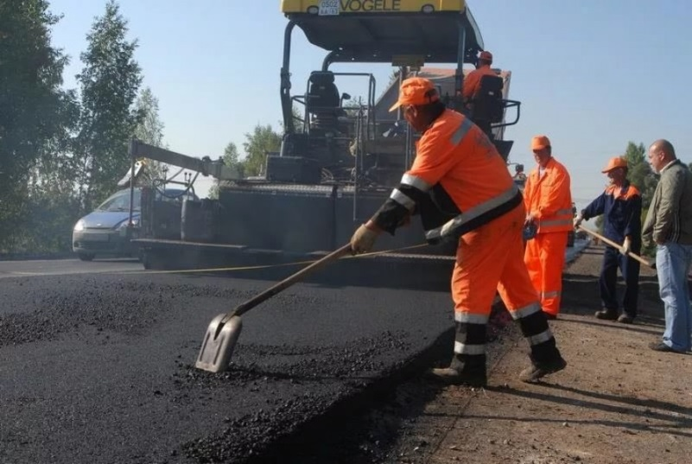

Региональный проект Оренбургской области «Безопасные и качественные автомобильные дороги» в рамках реализации национального проекта «Безопасные и качественные автомобильные дороги»
Ремонт автомобильных дорог городских агломераций – 64 280,0 тыс. рублей
Ремонт автомобильных дорог общего пользования населенных пунктов – 11 940,0 тыс. рублей

Slide 68
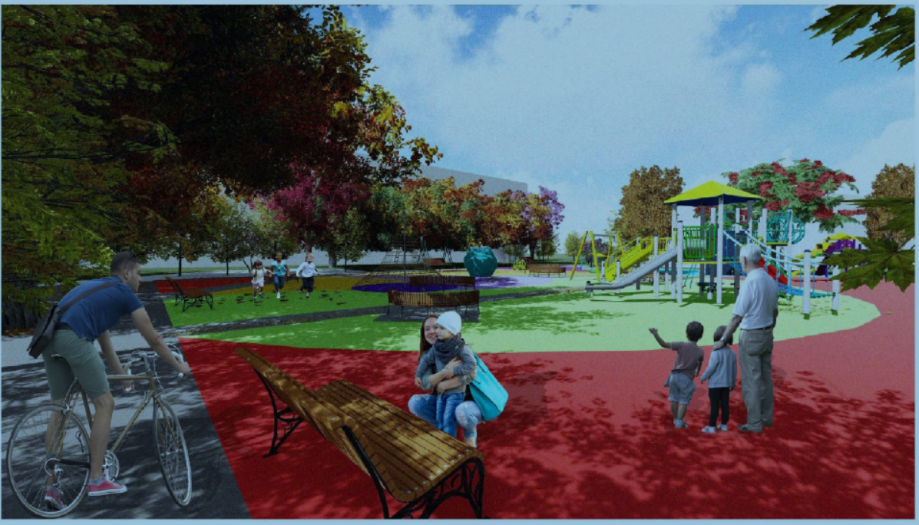

Региональный проект "Формирование комфортной городской среды в Оренбургской области в рамках реализации национального проекта "Жилье и городская среда"
21 611,7 тыс. рублей
Благоустройство общественной территории

Slide 69
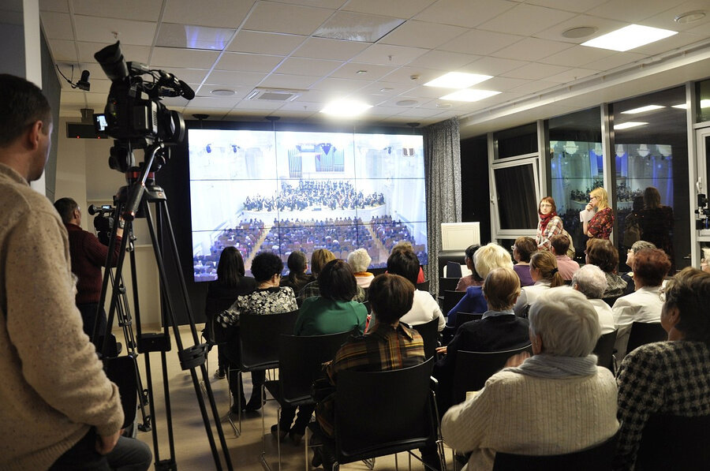
Региональный проект
«Цифровая культура»
Создание виртуального концертного зала
2020 год
2 500 тыс. руб.
КУЛЬТУРА

Slide 70
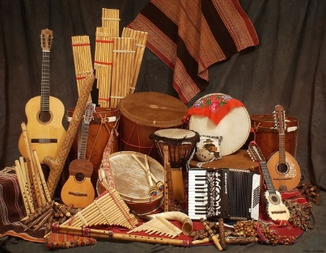
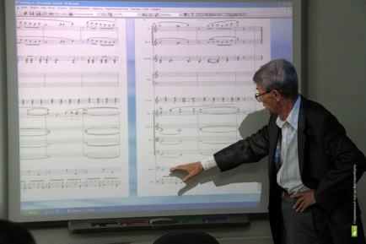
Региональный проект Обеспечение качественно нового развития инфраструктуры культуры «Культурная среда»
Оснащение музыкальными инструментами, оборудованием и учебными материалами
2020 год
6 163,97 тыс. руб.
КУЛЬТУРА

Slide 71
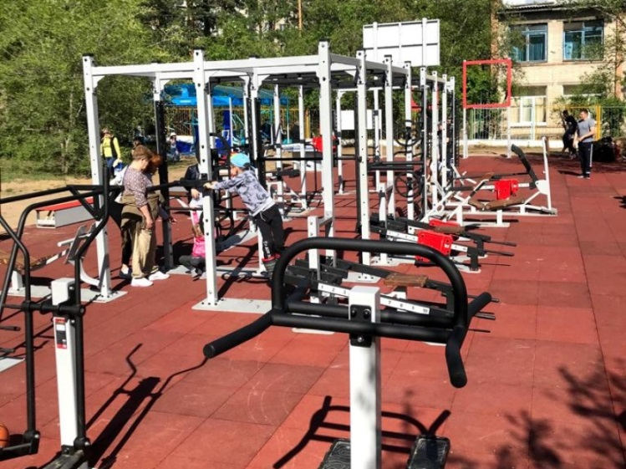
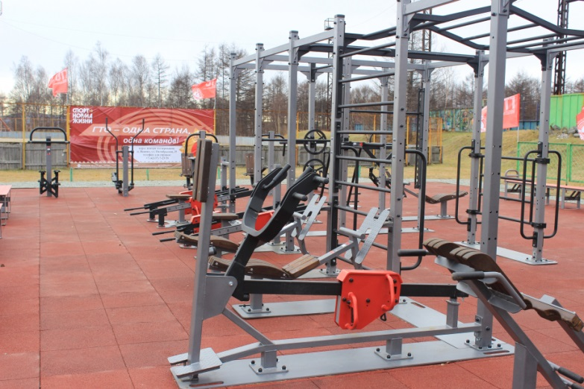
Региональный проект «Спорт-норма жизни»
Оснащение объектов спортивной инфраструктуры спортивно-технологическим оборудованием
2020 год
3 299,16 тыс. руб.
ДЕМОГРАФИЯ

Slide 72

Обслуживание муниципального долга
тыс.рублей
2019 - 5 813,5
2020 - 2 729,6

Slide 73
Динамика муниципального долга
263 000,0
213 000,0
тыс. рублей
15 000,0
248 000,0
213 000,0

Slide 74

Спасибо за внимание

